Slide 1
Презентация деятельности участников добровольческого формирования
«ВОЛОНТЕРЫ КУЛЬТУРЫ»
МКУ «Социальный Культурно-Спортивный Комплекс»
МО Товарковское Богородицкого района Тульской области
Руководитель – заведующая сектором по работе с детьми и молодёжью Кочетова Марина Сергеевна
Куратор – заместитель директора по культуре Миронова Наталья Вячеславовна

Slide 3
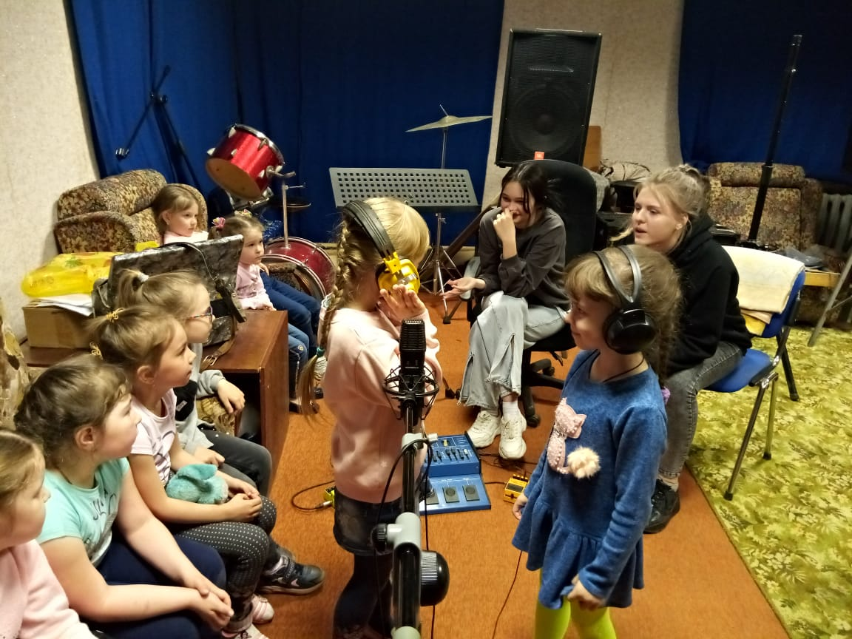
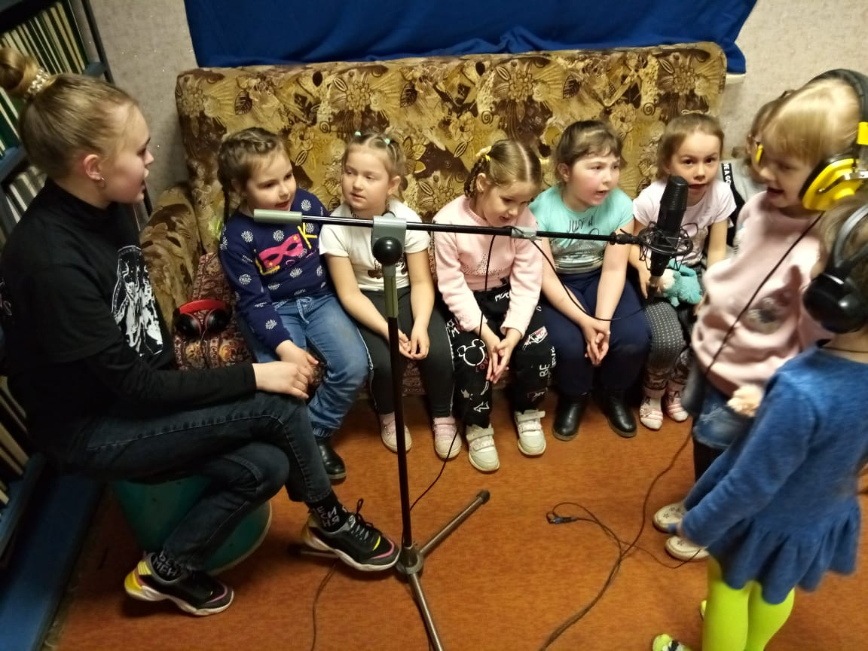
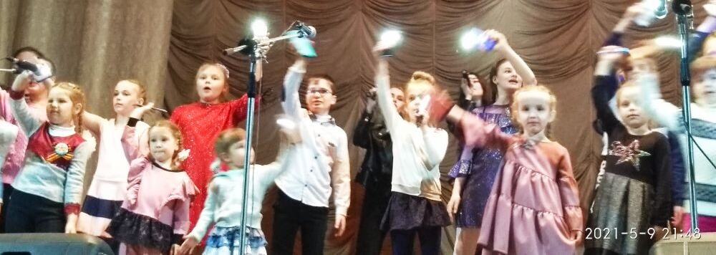
Репетиционный процесс…
Г Готовимся к концерту,
посвященному Дню Победы
В студии звукозаписи…
И вот, что у нас получилось…

Slide 4
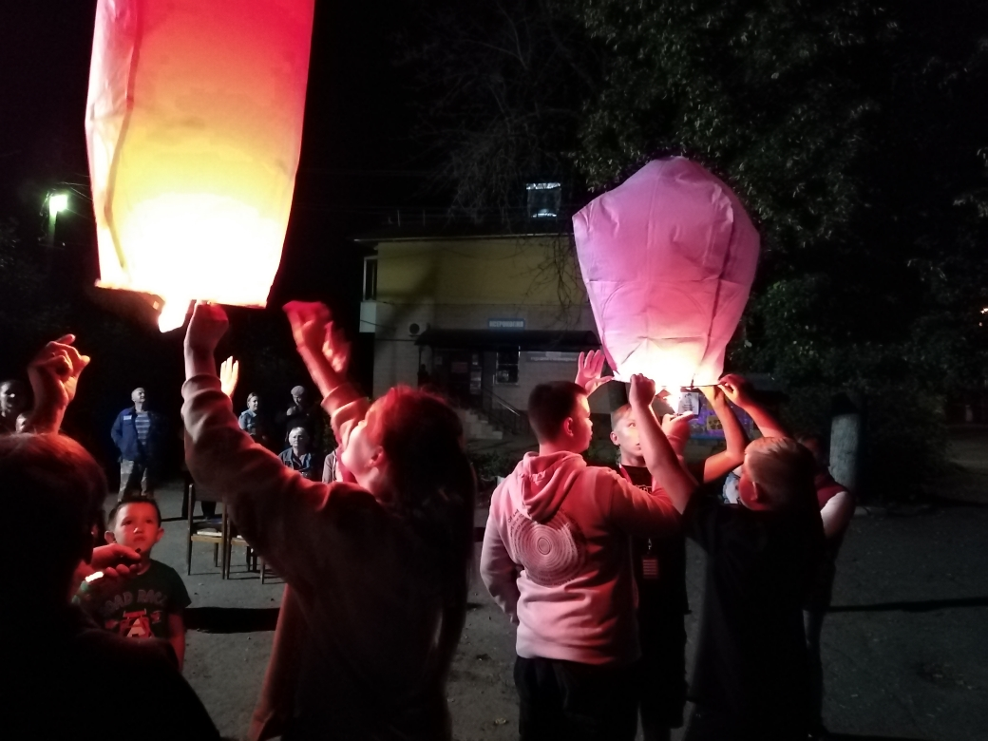
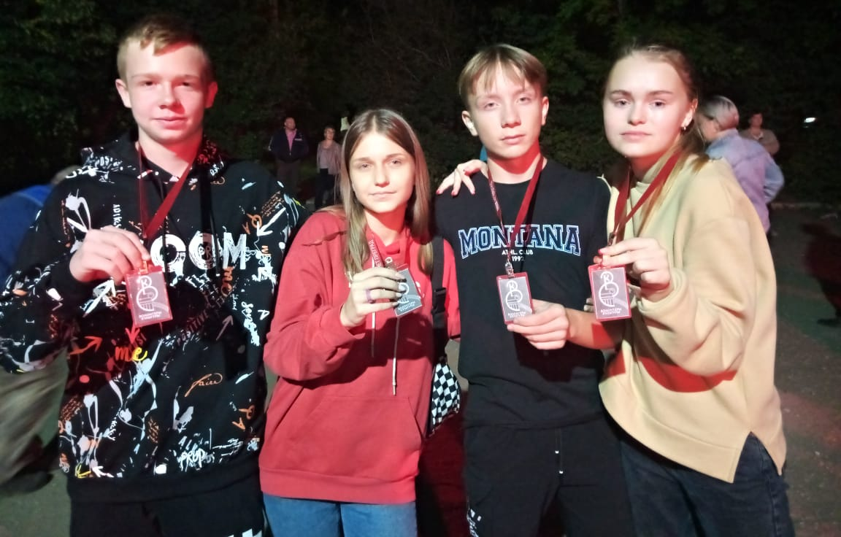
Танцевальная вечеринка
«Осенний ажиотаж»

Slide 5
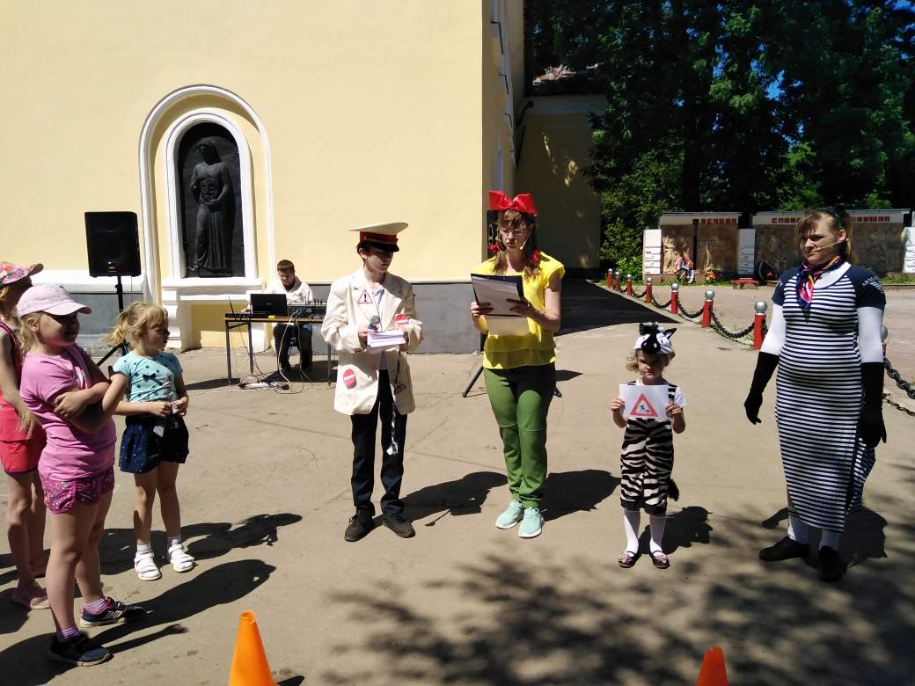
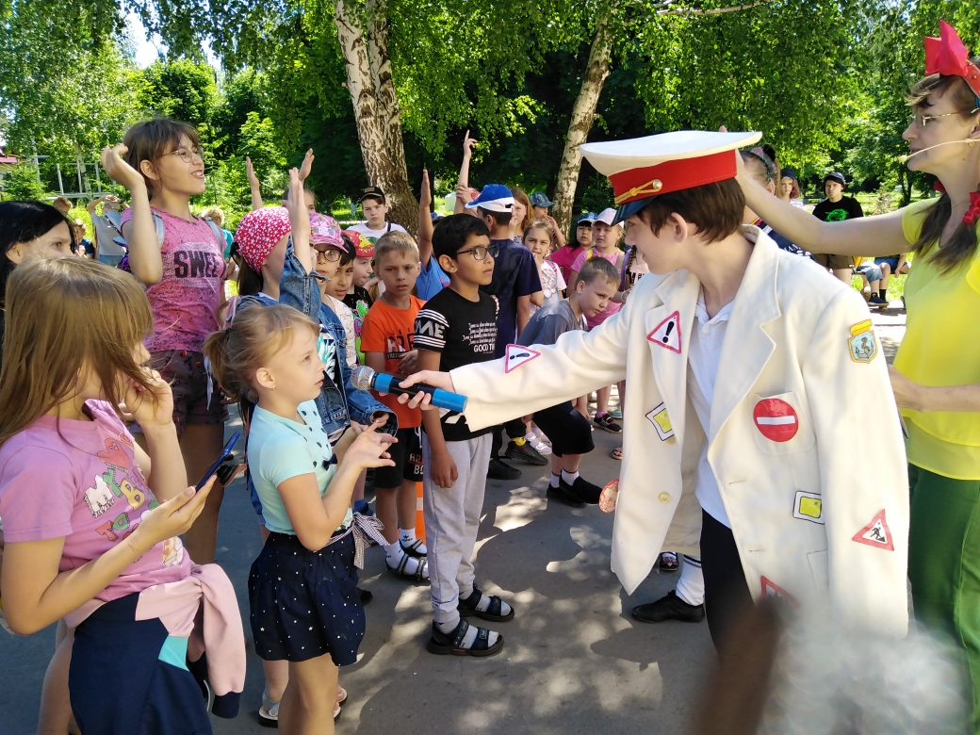
«Зебра на каникулах»
Театрализованная игровая
программа
по правилам
дорожного движения
Наши Зебры, Светофоркина и
Генерал дорожного хаоса
играют и обучают

Slide 6
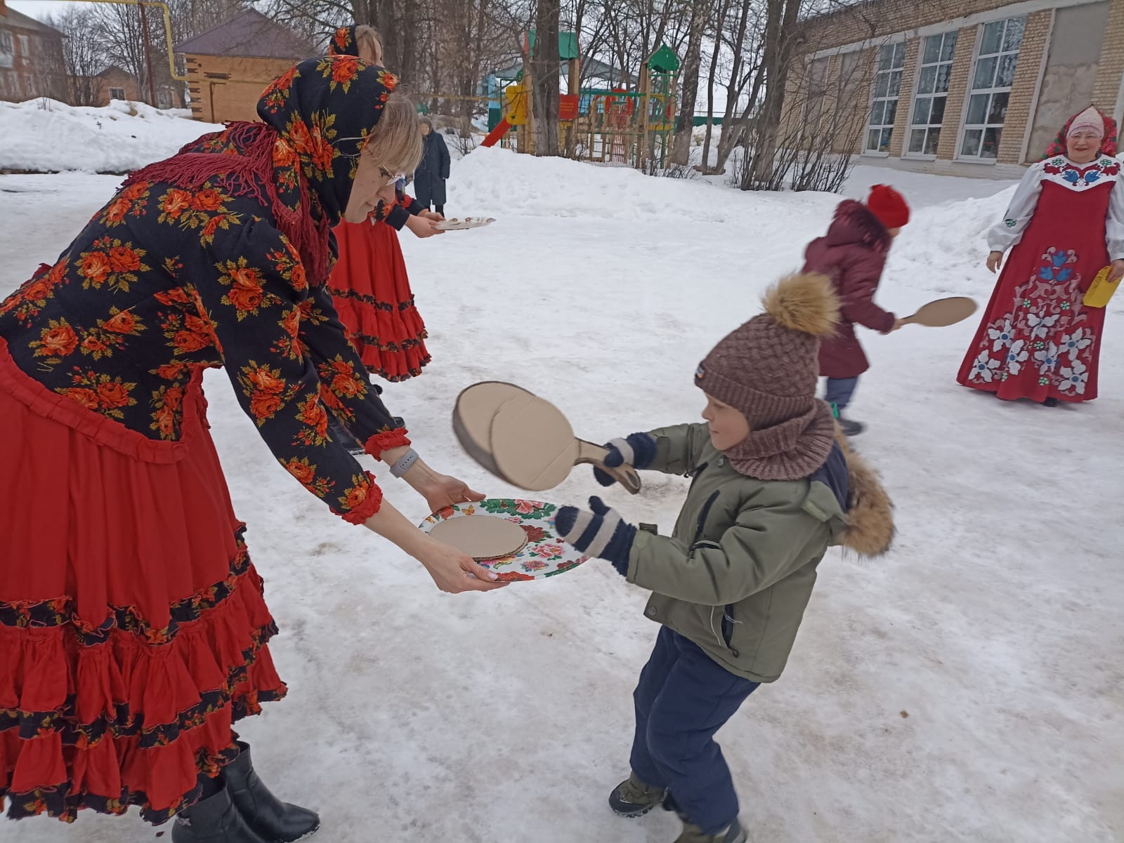
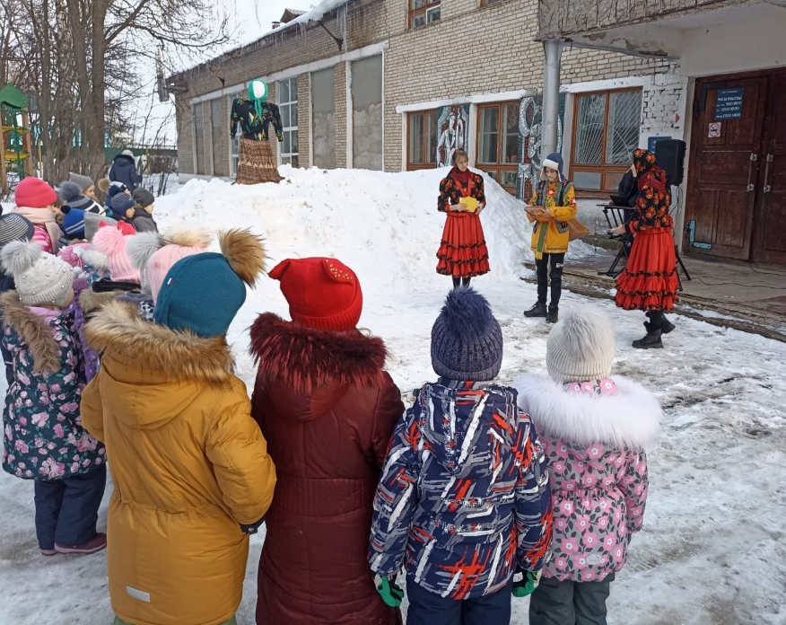
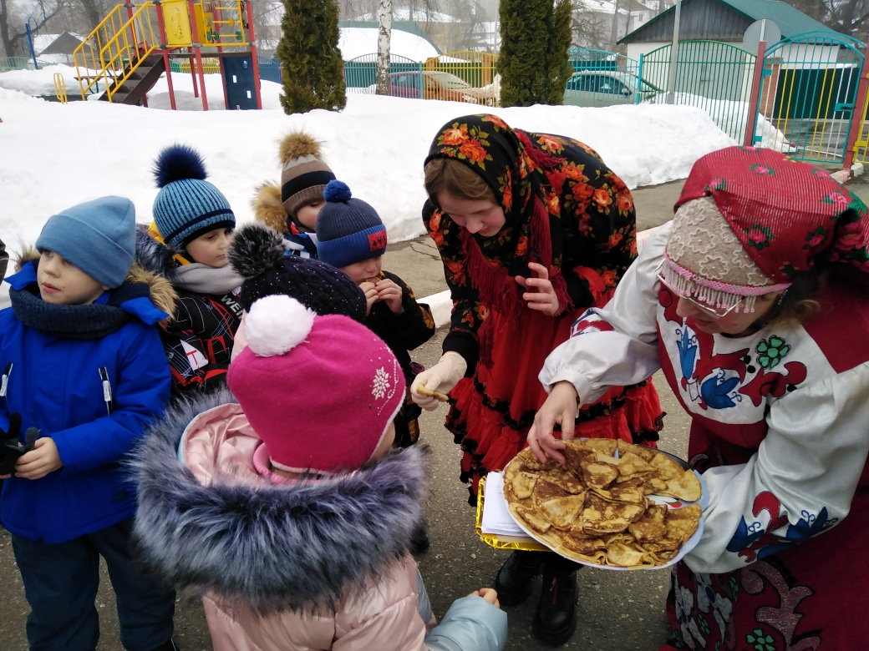
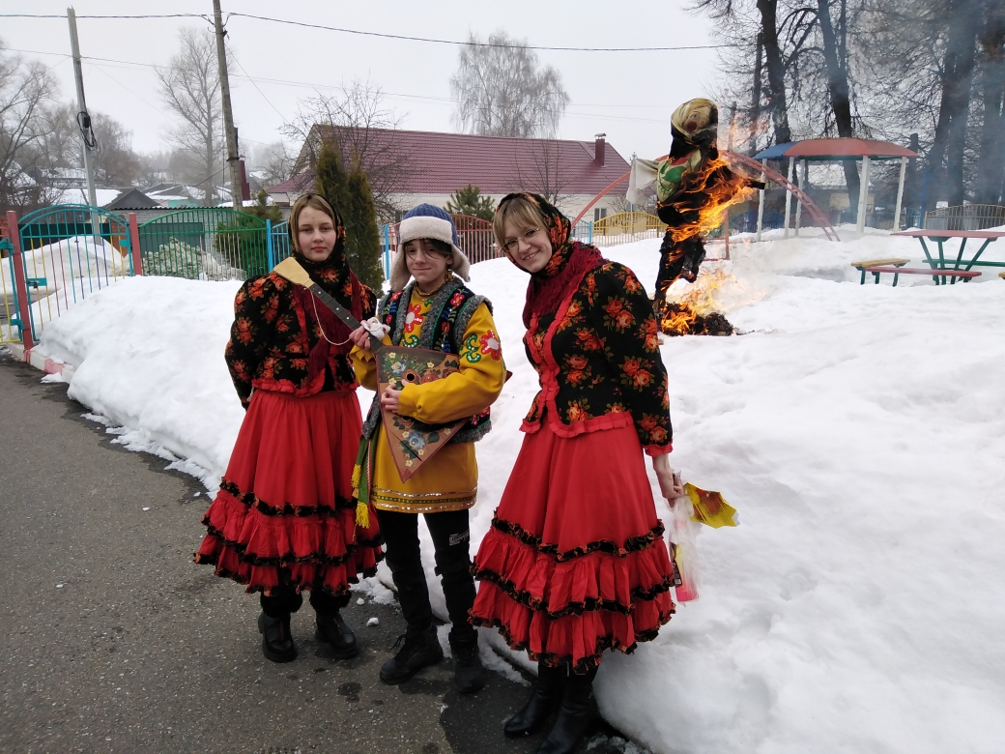
Масленичный разгуляй
Народные забавы для самых маленьких

Slide 7
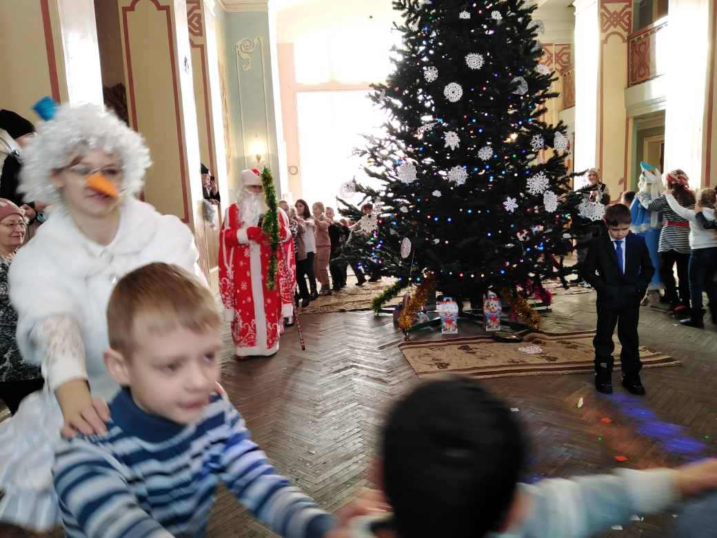
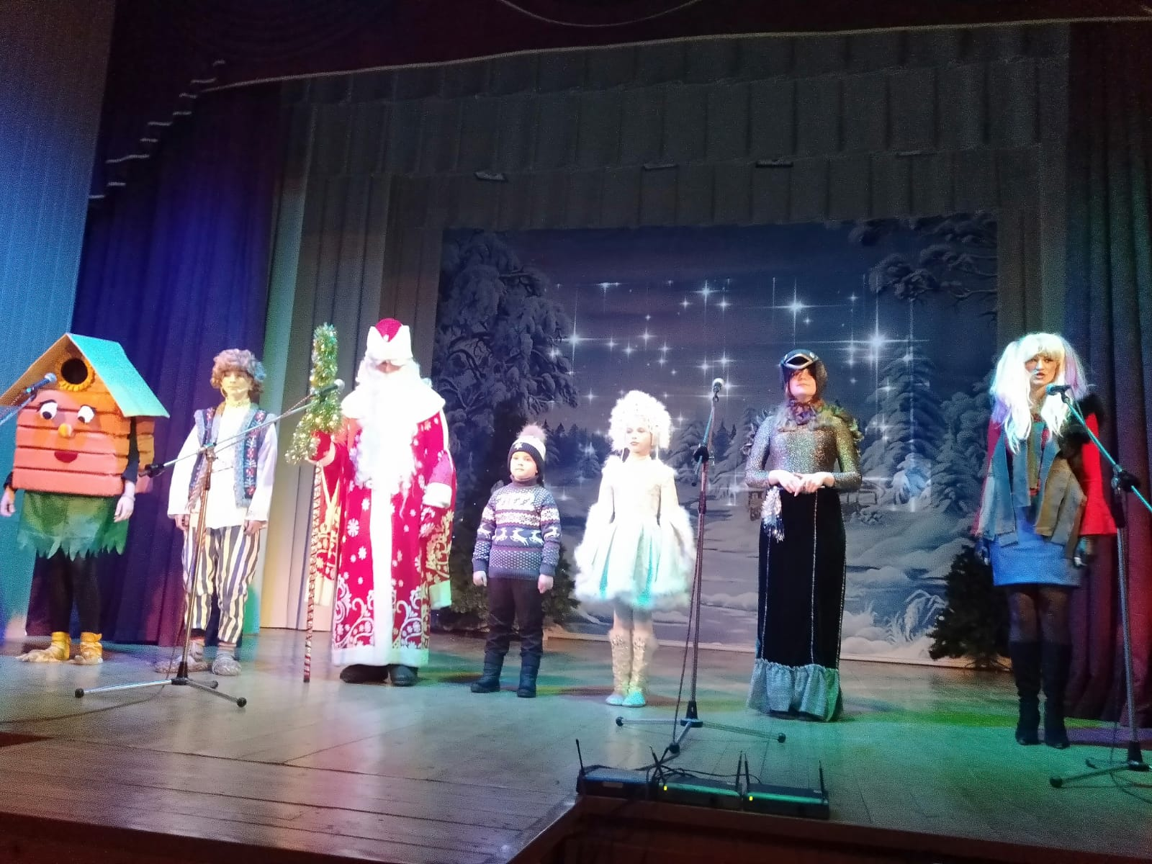
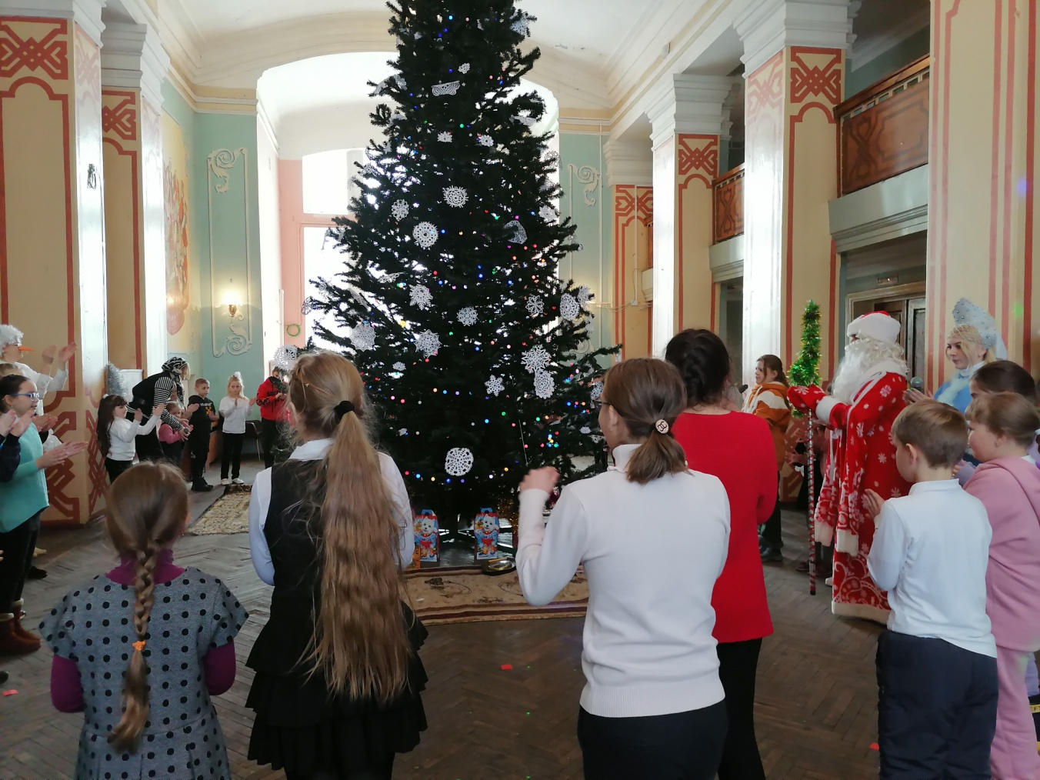
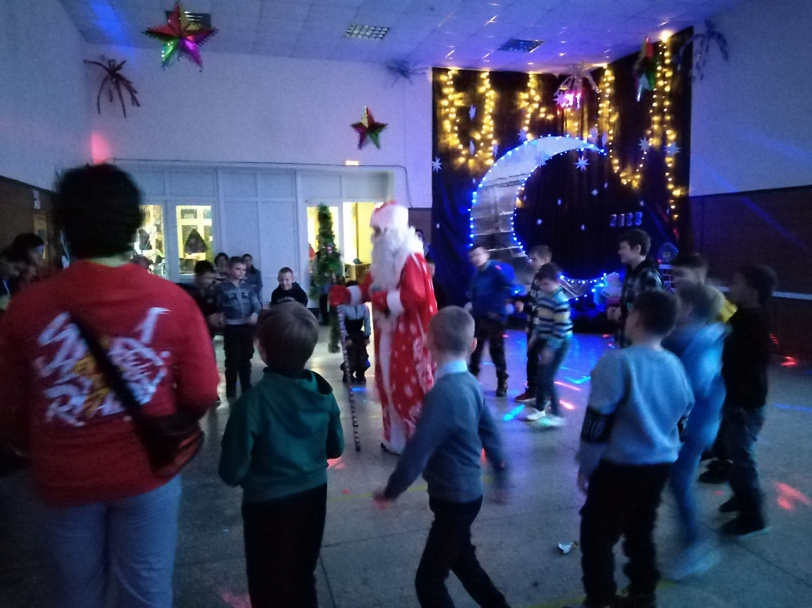
Новый год в кругу друзей
Дискотеки…
Квесты…
Спектакли…

Slide 8
ВСЕГДА ГОТОВЫ РАДОВАТЬ
ТВОРЧЕСТВОМ

Slide 9
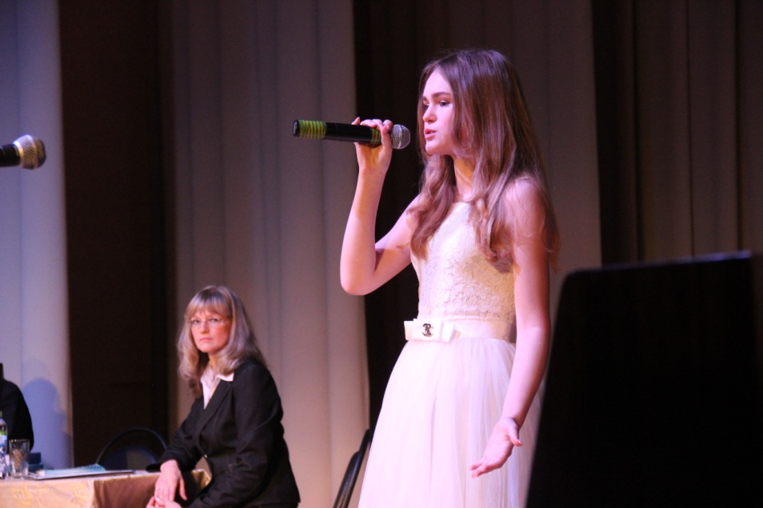
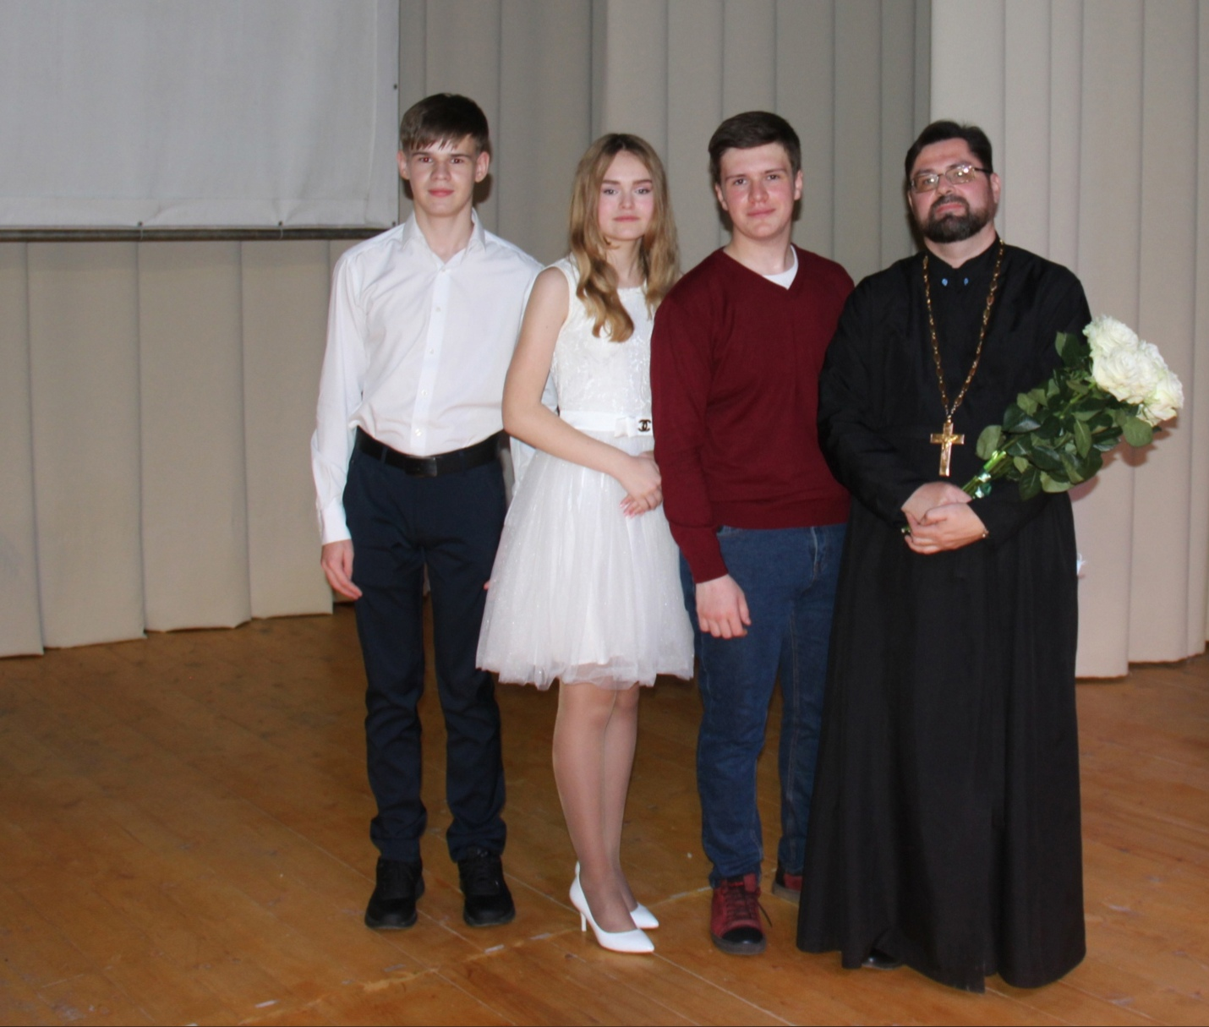
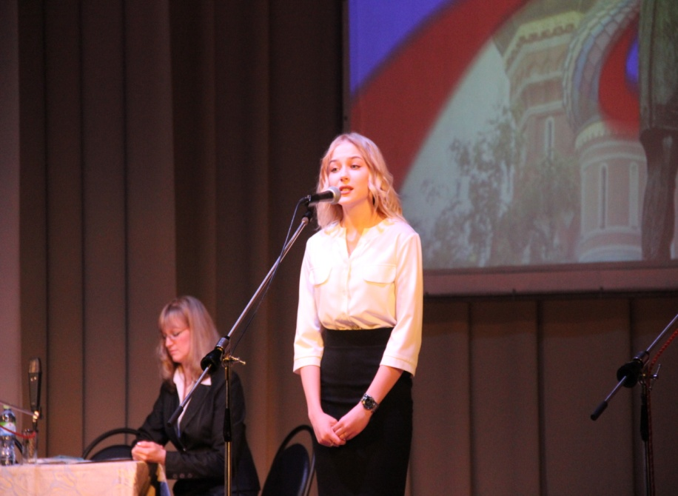
«С верой и любовью в сердце»
Творческий вечер
протоиерея Сергия Сёмочкина

Slide 10
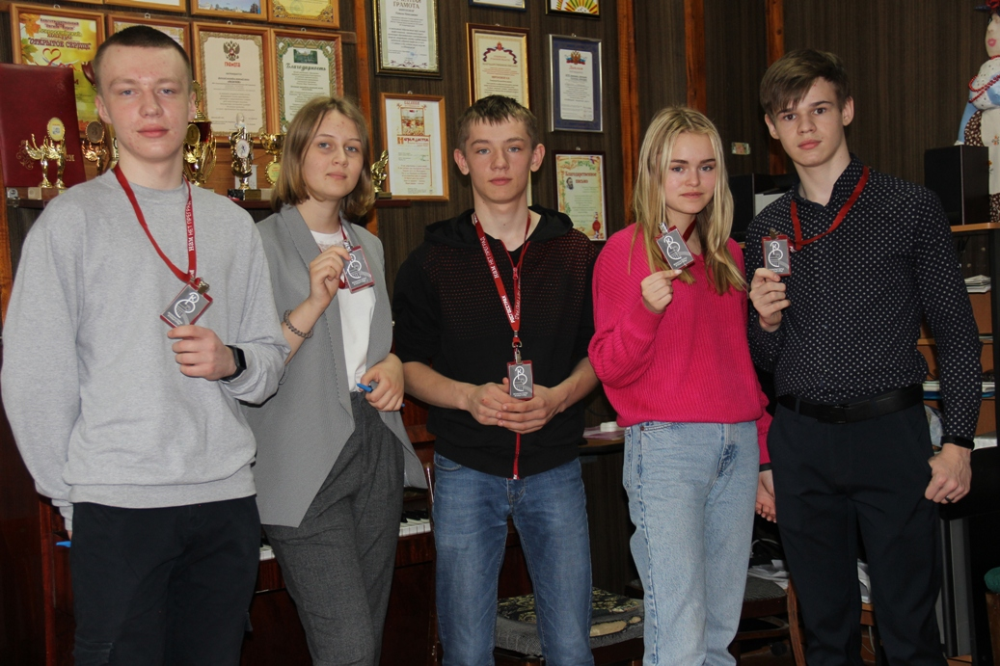
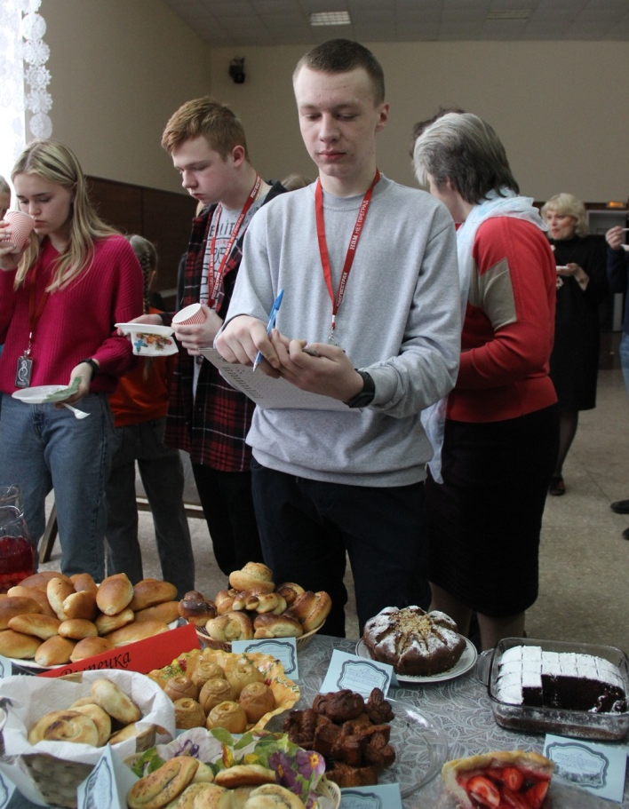
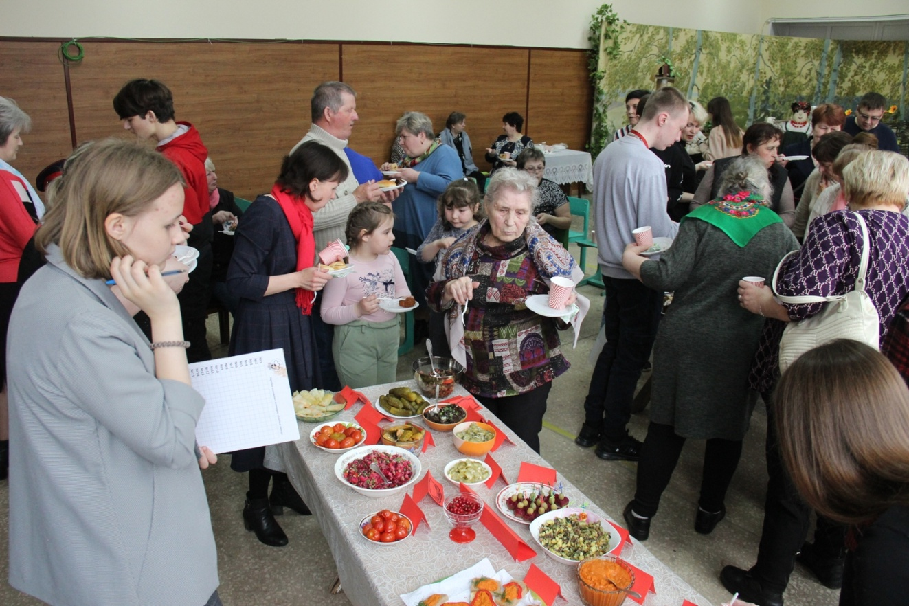
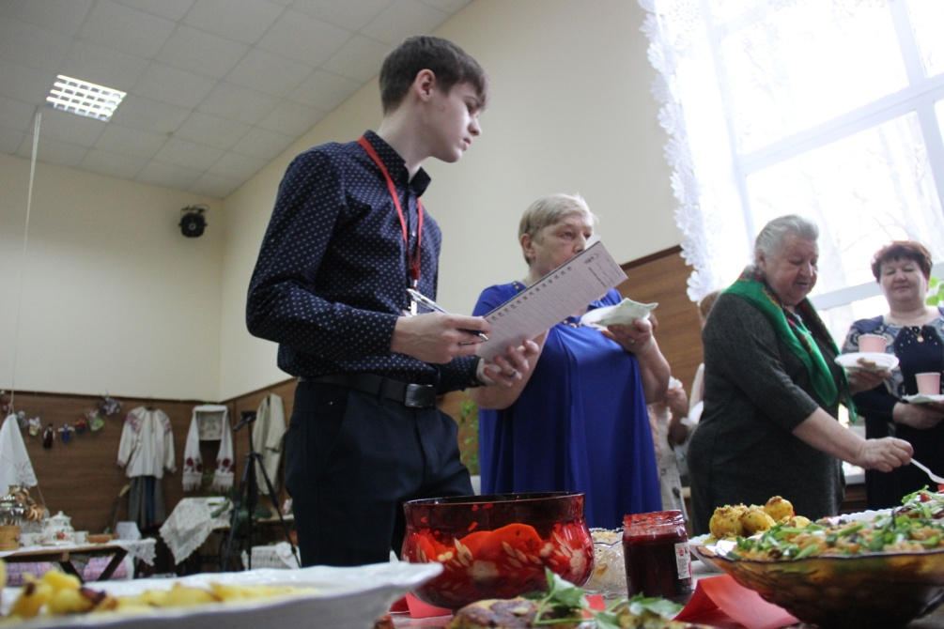
«ПОСТ-НО-ВКУСНО»
ФЕСТИВАЛЬ
ПОСТНОЙ КУХНИ

Slide 11
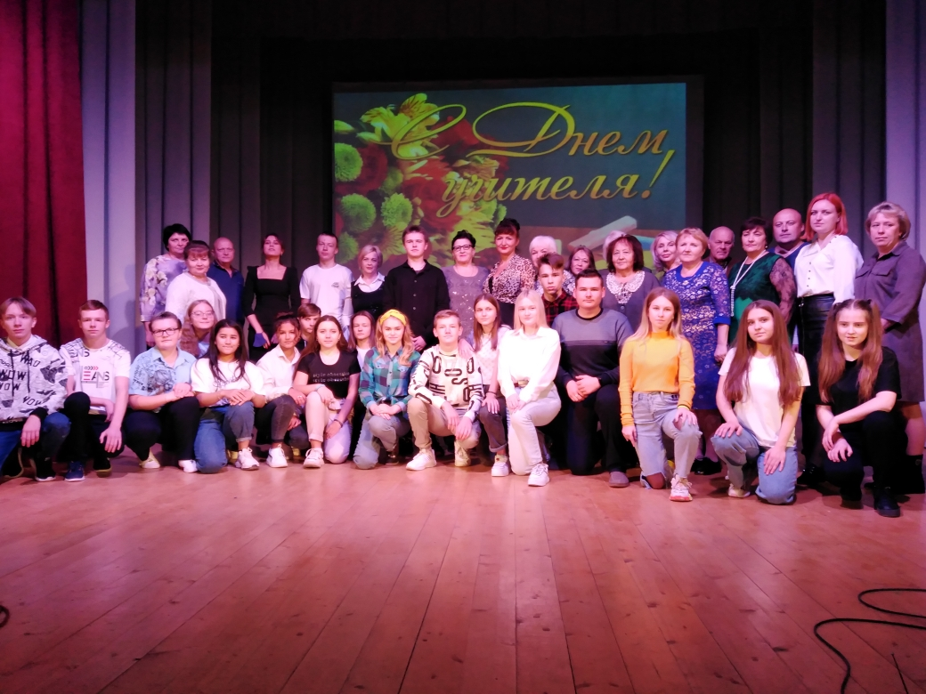
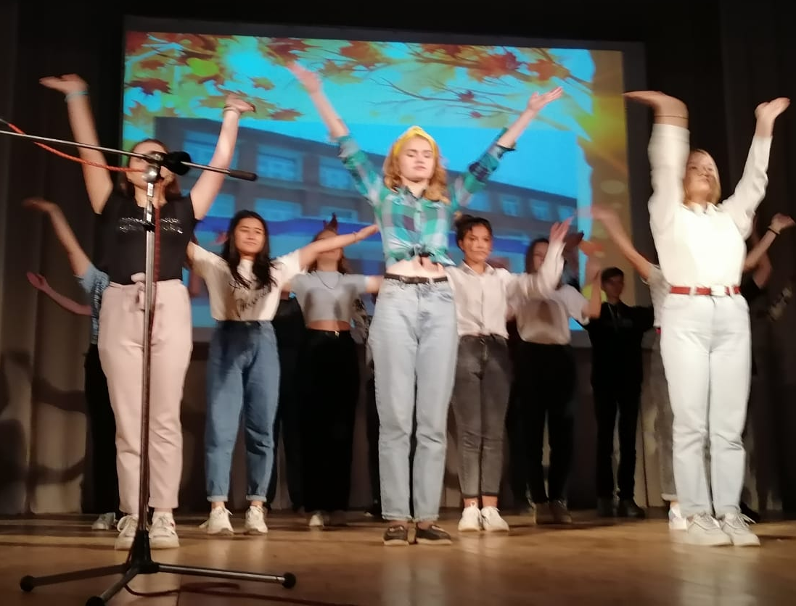
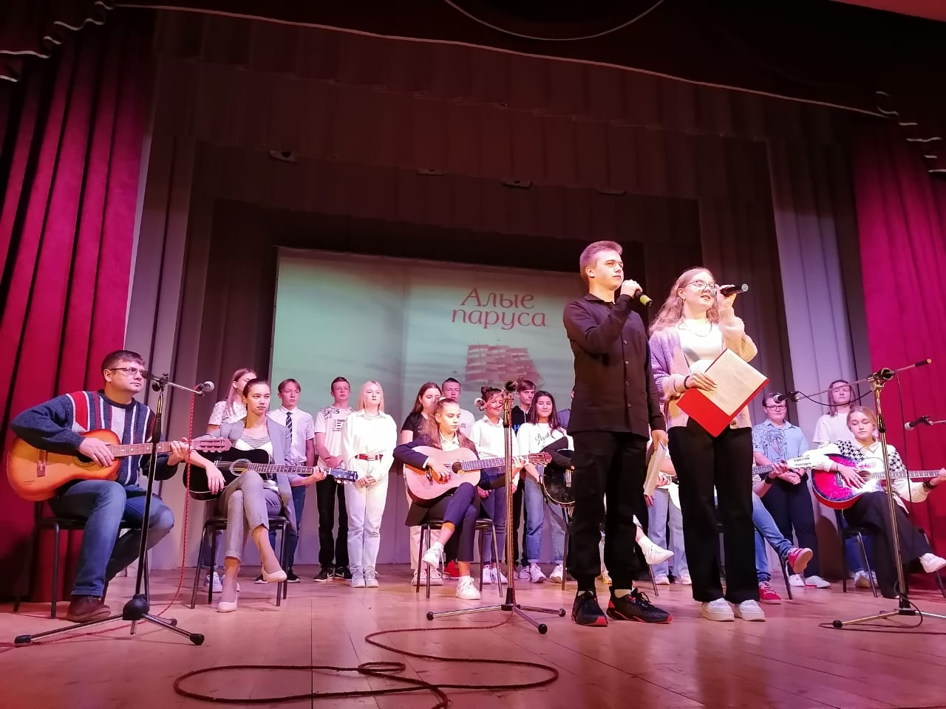
«Необыкновенное путешествие»
Праздничный концерт, посвященный Дню Учителя

Slide 12
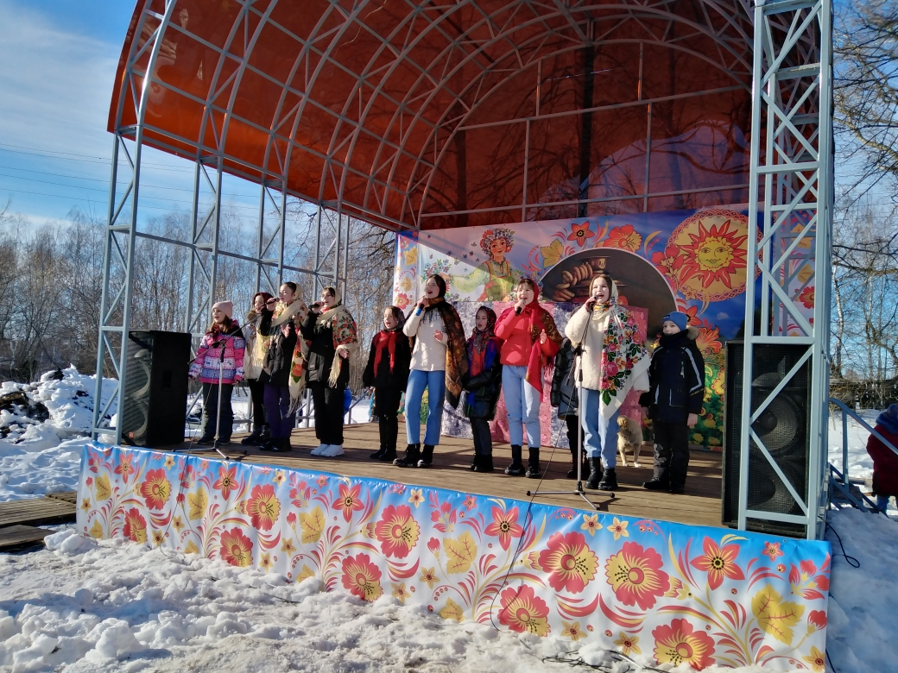
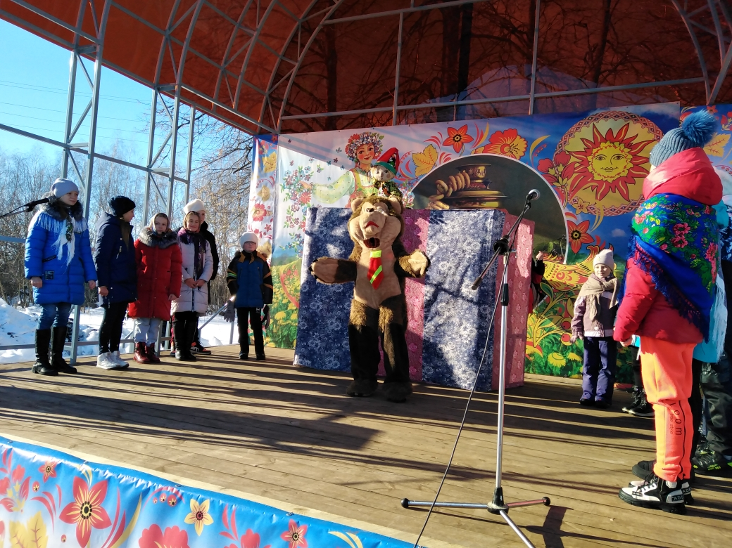
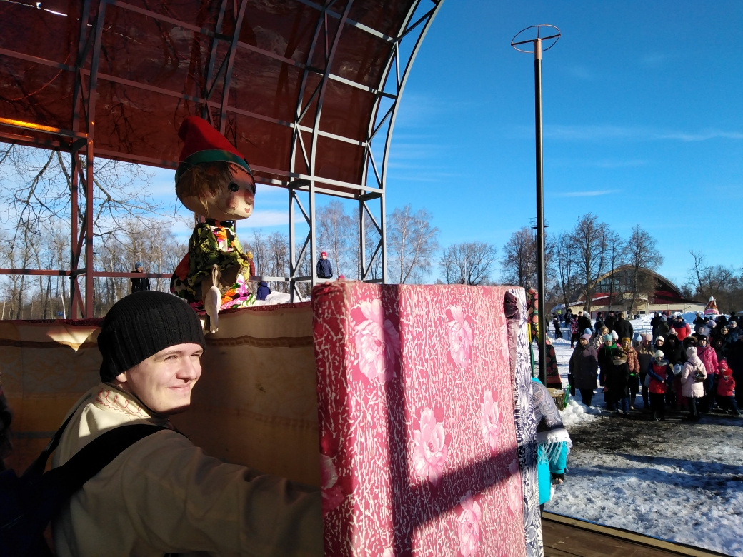
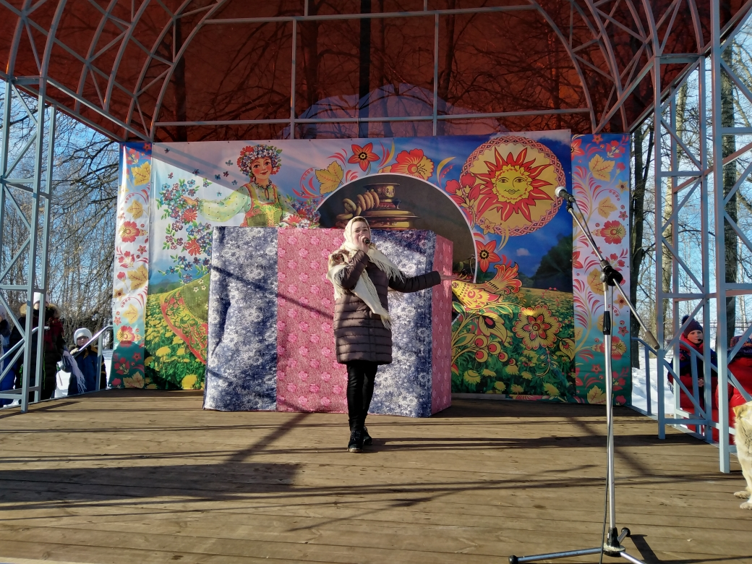
МАСЛЕНИЧНЫЕ ГУЛЯНИЯ

Slide 13
ДЕНЬ ПОБЕДЫ –
ГЛАВНЫЙ ПРАЗДНИК

Slide 14
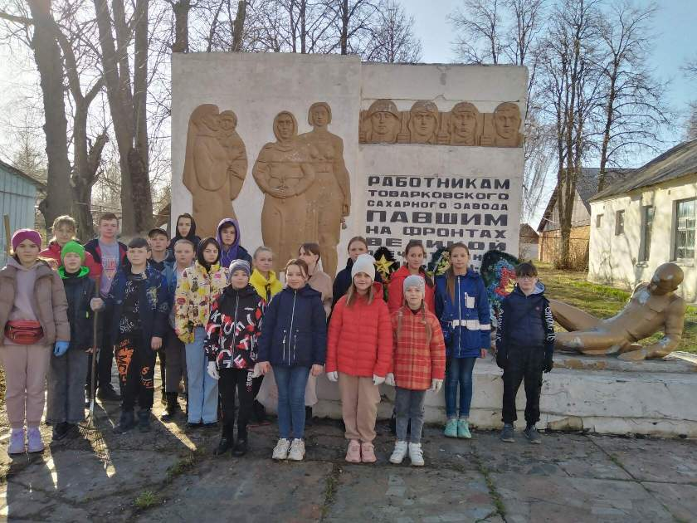
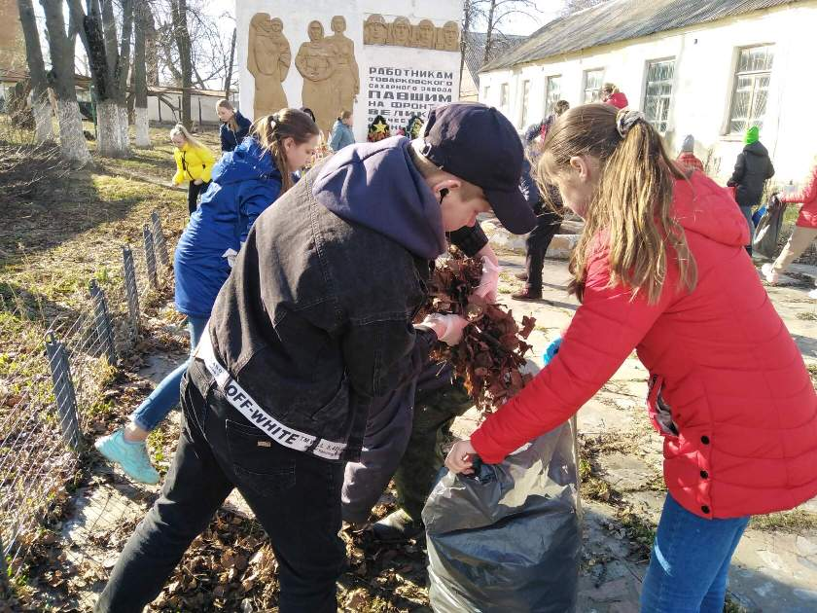
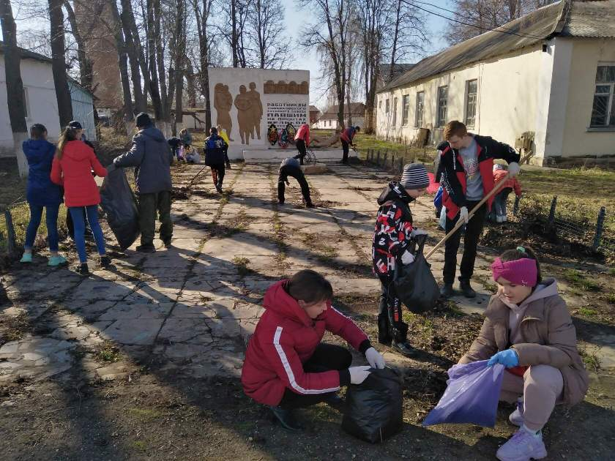
Благоустройство
территории памятника
работникам
Товарковского сахарного завода
на улице Трудовая

Slide 15
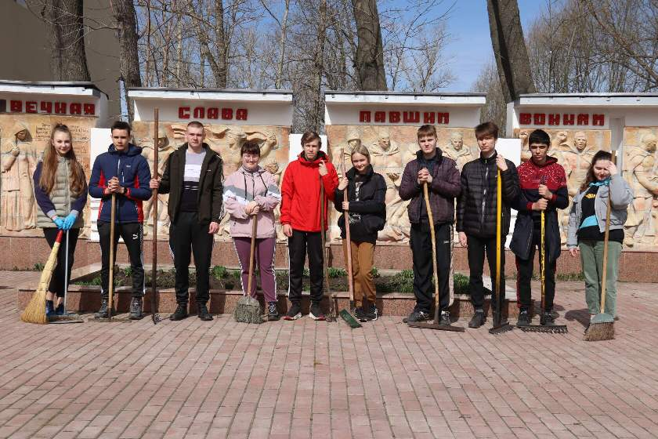
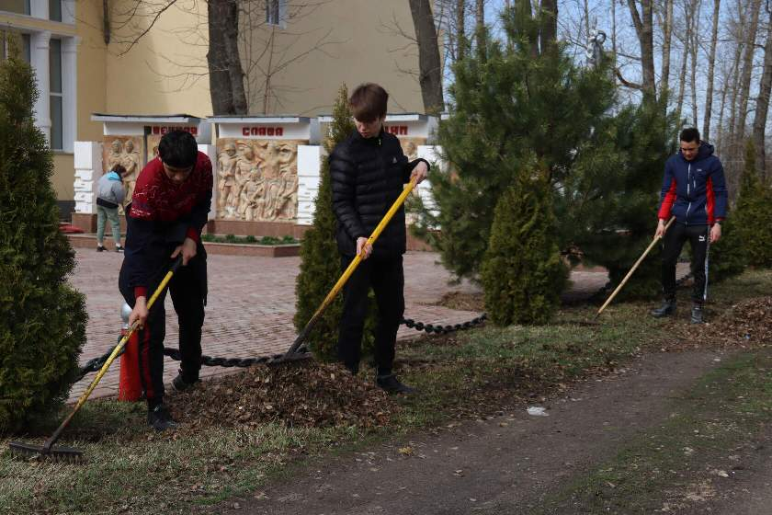
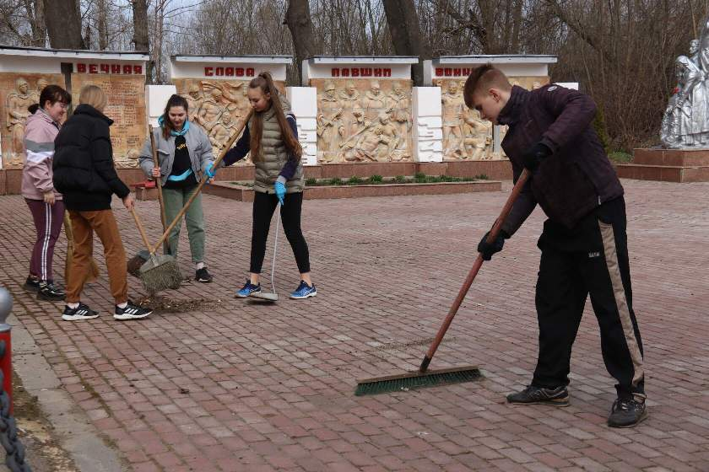
Благоустройство
Мемориала «Братская могила» в парке

Slide 16
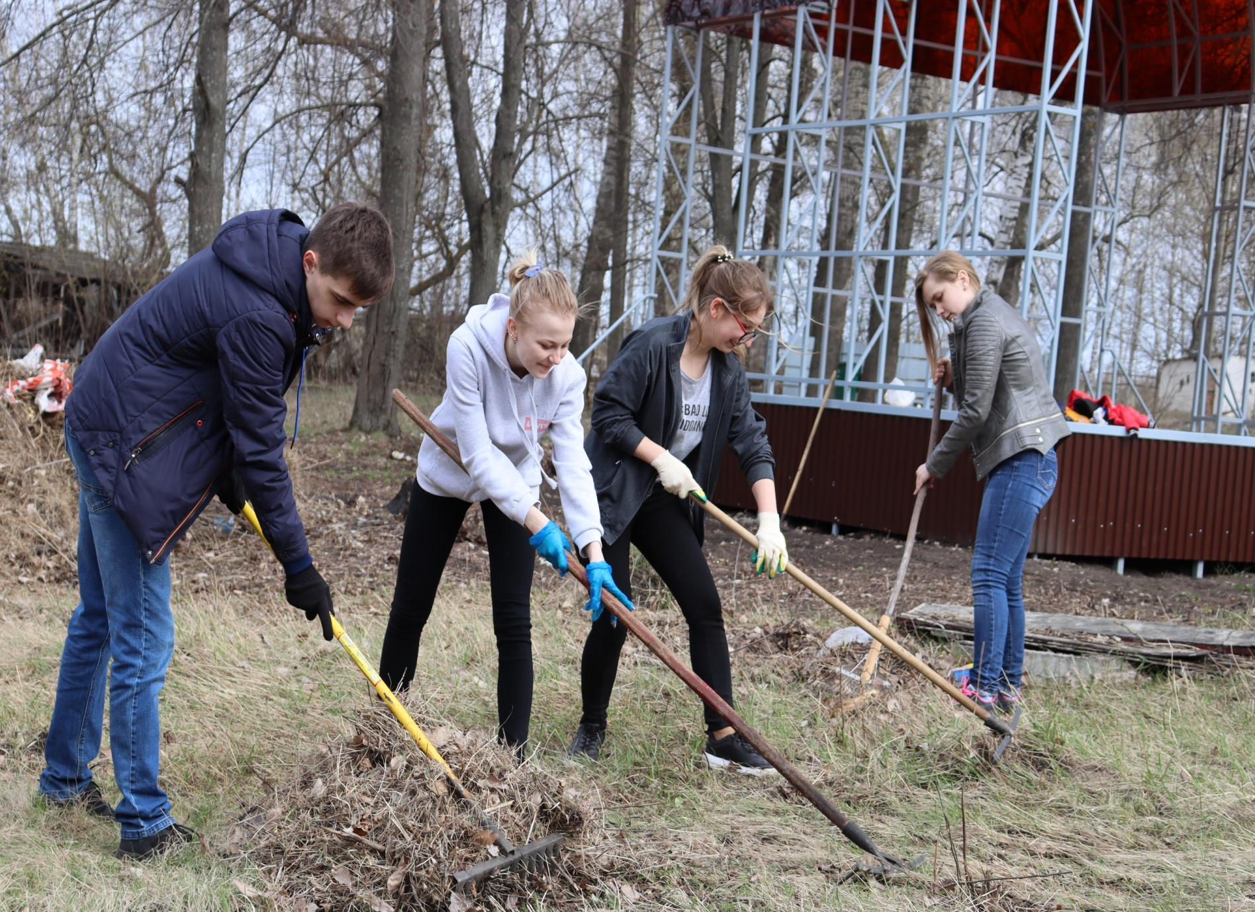
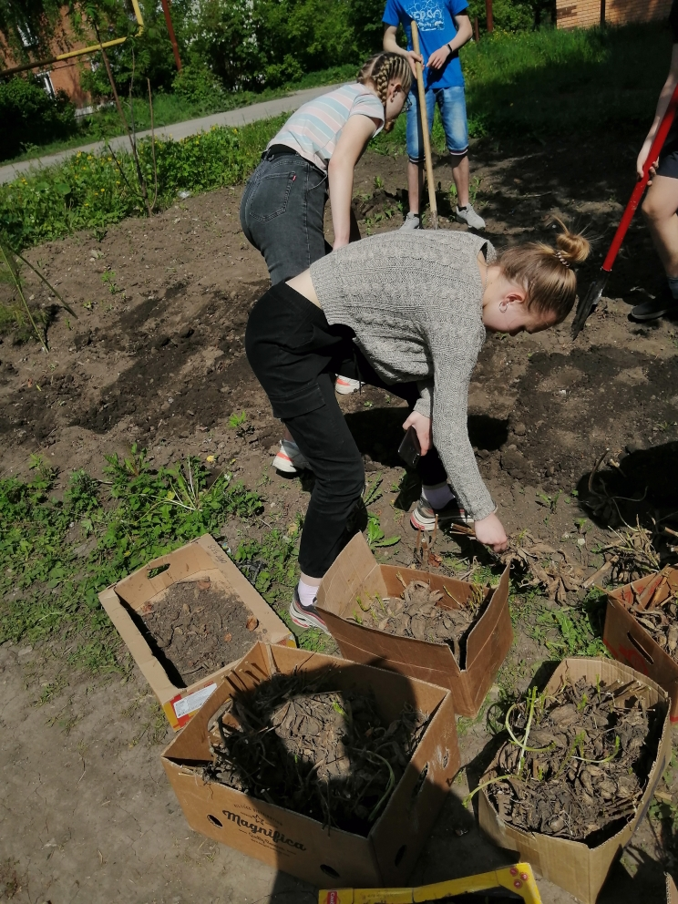
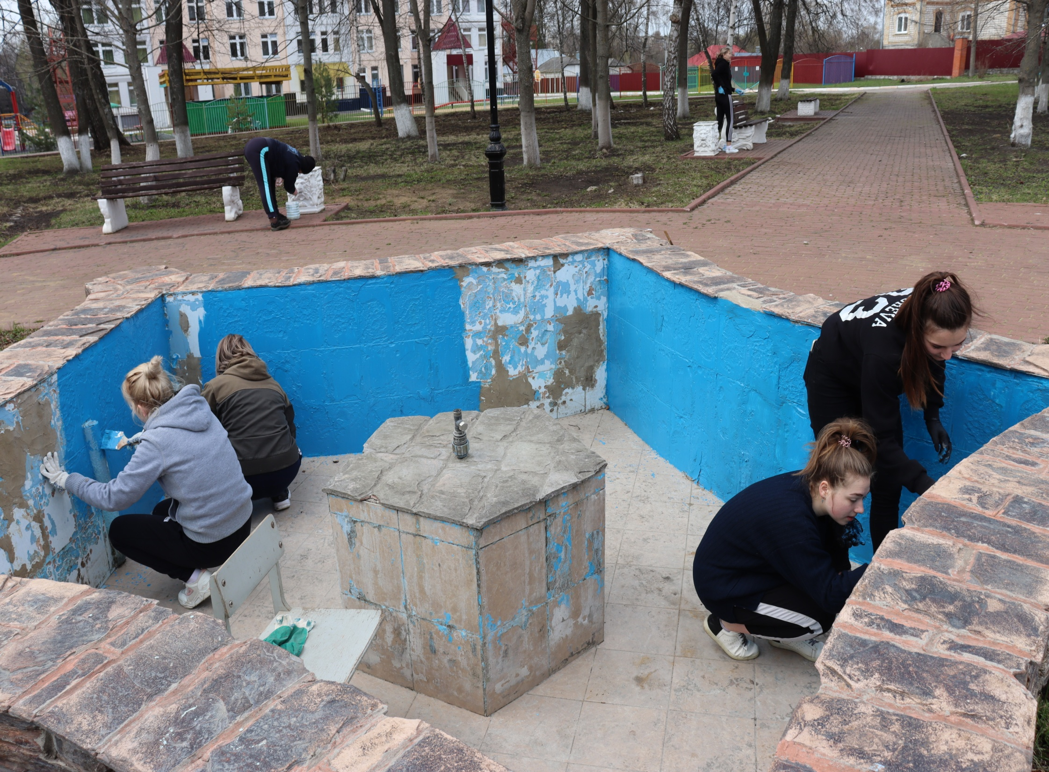
Благоустройство
стадиона и парка
Готовимся встречать День Победы

Slide 17
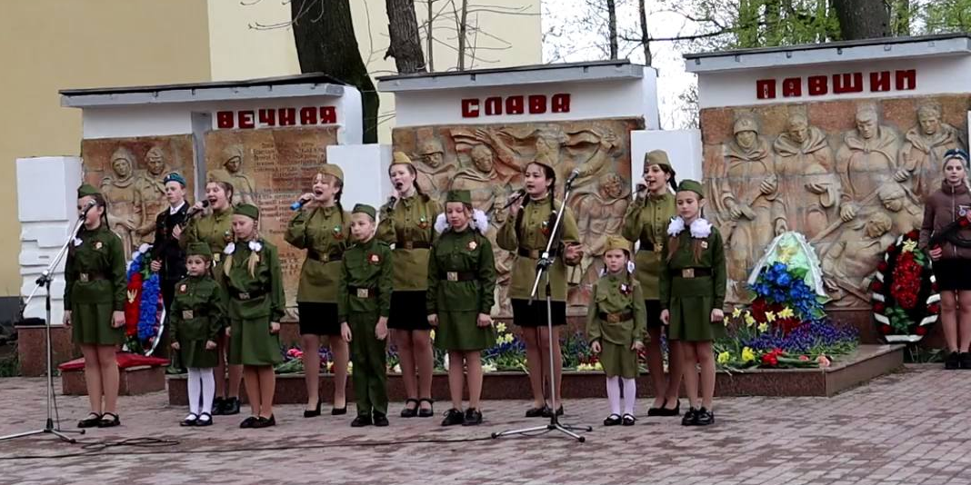
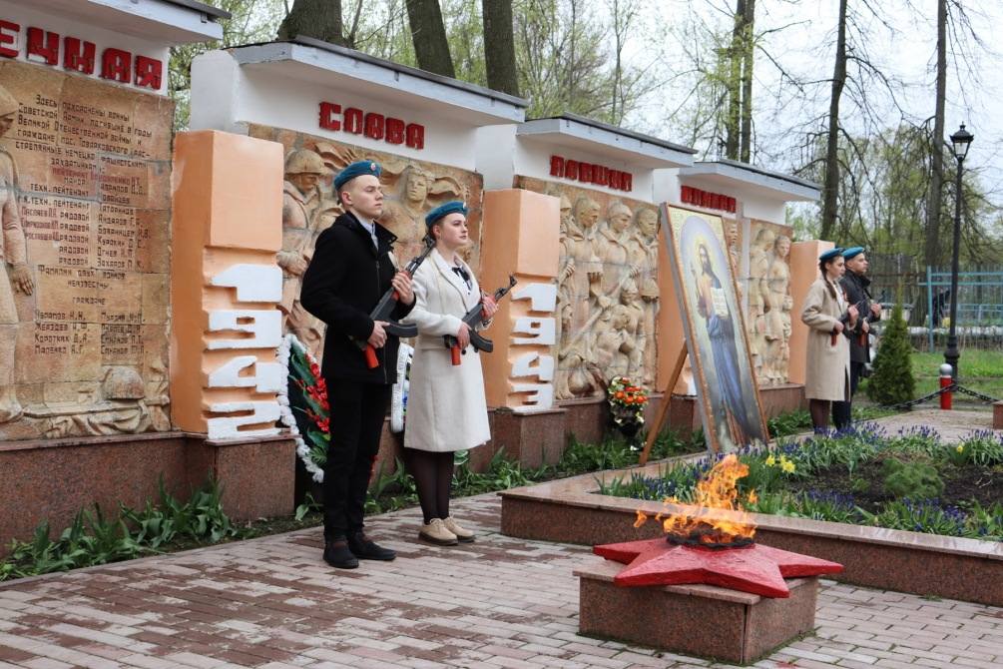
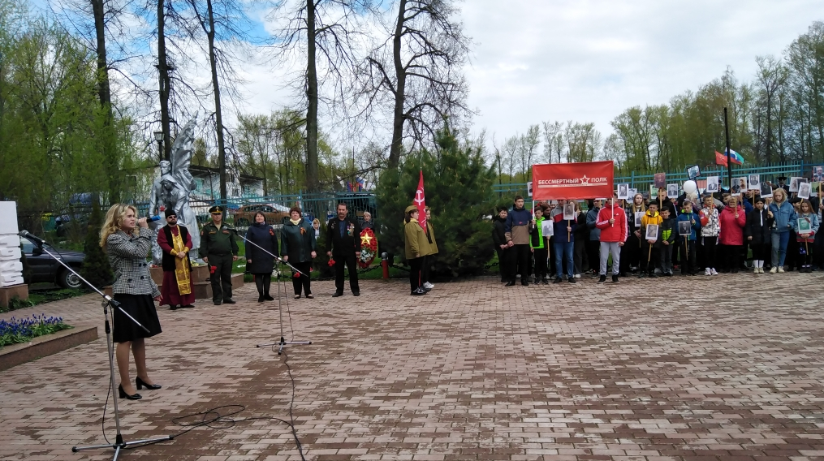
ВАХТА ПАМЯТИ
«Помним и чтим…»
МИТИНГ-КОНЦЕРТ

Slide 18
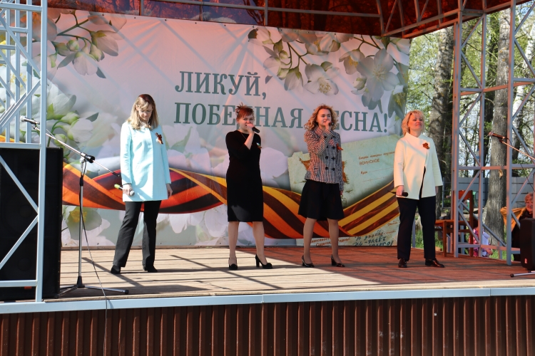
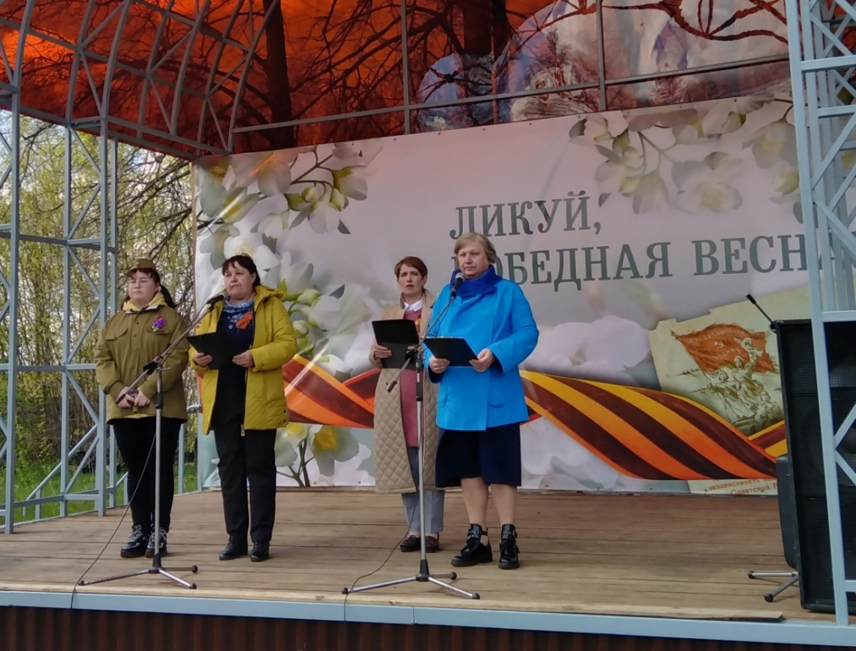
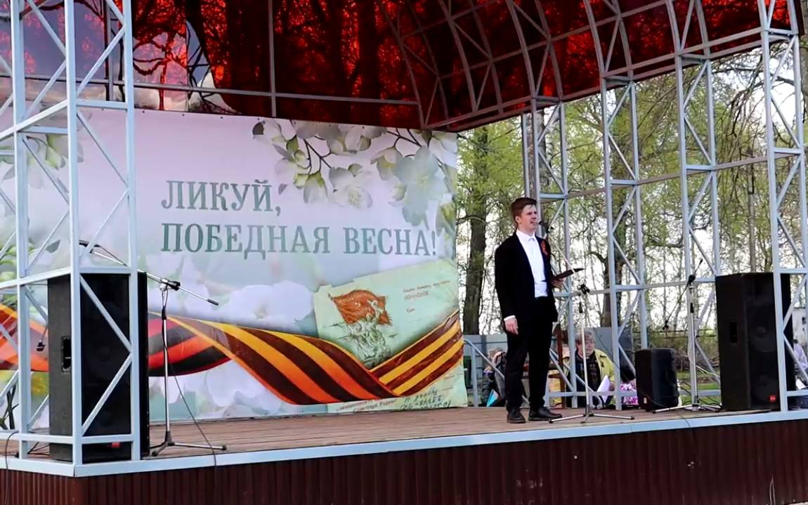
«Сражающееся
слово»
Музыкально-поэтическая
акция в поддержку
спецоперации
на Донбассе

Slide 19
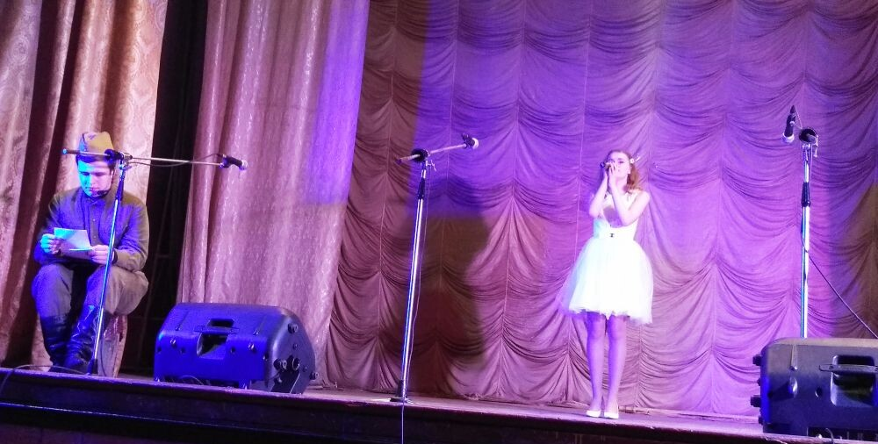
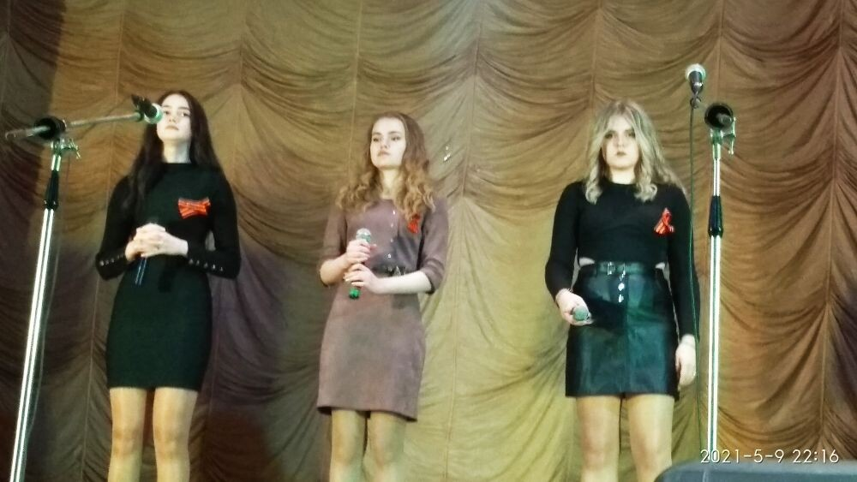
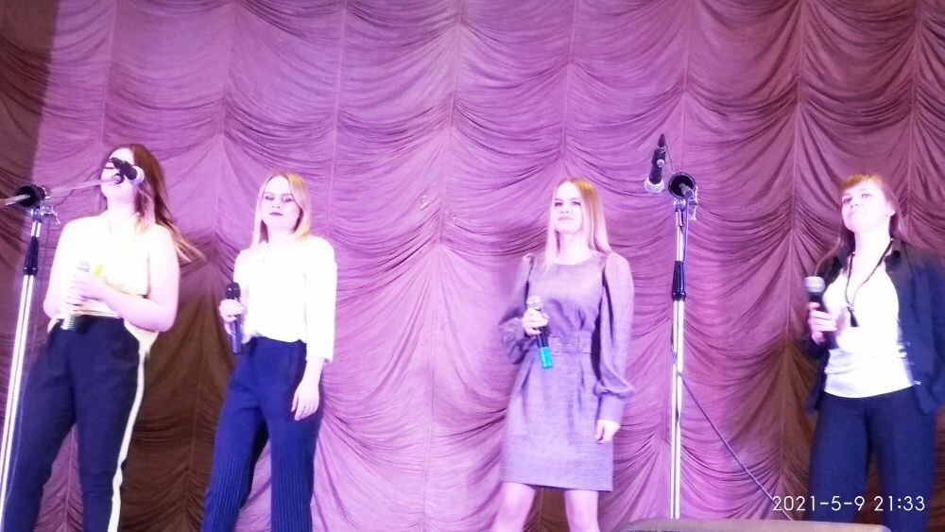
«Нельзя забыть
весенний
этот день…»
Традиционный праздничный
концерт при участии
активной молодежи поселка

Slide 20
#Волонтерыкультуры71
#ДобровольцыРоссии
#МыВместе
#МолодыеЛюди
#Богородицкийрайон

